Slide 1
Les lipides
Structure, classification

Slide 2
Définition
Les lipides forment un groupe de molécules très hétérogène dans leurs structures et leurs fonctions qui sont réunis pour leur propriété de solubilité :
Ils sont tous insolubles dans l’eau (ou très faiblement solubles)
Ils sont solubles dans les solvants organiques apolaires comme benzène, chloroforme, éther, …

Slide 3
1-Source énergétique Importante (Réserves très caloriques 1g/9kcal )
2- Importance structurale des lipides : constituants fondamentaux des membranes,
(phospholipides, glycolipides, glycérolipides)
formation de bicouches et le contrôle de la fluidité membranaire
3- Importance fonctionnelle des lipides
a. Rôle informationnel des lipides (hormones stéroïdes, seconds messagers..
b. Rôle protecteur des lipides
c. Rôle dans la médecine (cholestérol, obésité...)
d-Fonctions de transport : lipoprotéines sériques
e- Fonctions vitaminiques : Vitamines liposolubles : A, K, E, D.
Rôle biologique des lipides
20% du poids corporel

Slide 4
Classification
Basée sur leur structure chimique, on distingue :
Les acides gras
Lipides simples :
- glycérides
- stérides
- cérides
Lipides complexes :
- phospholipides
- Sphingolipides
- plasmalogenes
Les lipides isopréniques :
-Les carbures isopréniques
-Les stérols et stéroïdes
-Les quinones et vitamines liposolubles

Slide 5
1-les acides gras
ce sont :
Des acides carboxyliques (-COOH)
A longue chaîne hydrocarbonée linéaire (R)
A nombre pair d'atomes de Carbone
R-COOH
Rarement a l’état libre (transportés par l’albumine) ;le plus souvent estérifiés à des alcools tel que le glycérol………
Les AG hydroxylés et les AG ramifies existent mais sont rares

Slide 6
Acides gras saturés
Ils sont constitués d’une chaîne hydrocarbonée sans double liaison. En fait cette chaîne n’est pas “linéaire” car les angles de valence entre les Carbones font 111°.
Leurs Formule générale est CH3 -(CH2)n – COOH .
Les plus fréquents sont :
4C Acide butyrique (4 :0)
16C Acide palmitique (16 :0)
18C Acide stéarique (18 :0)
24C Acide lignocérique(24 :0)

Slide 7
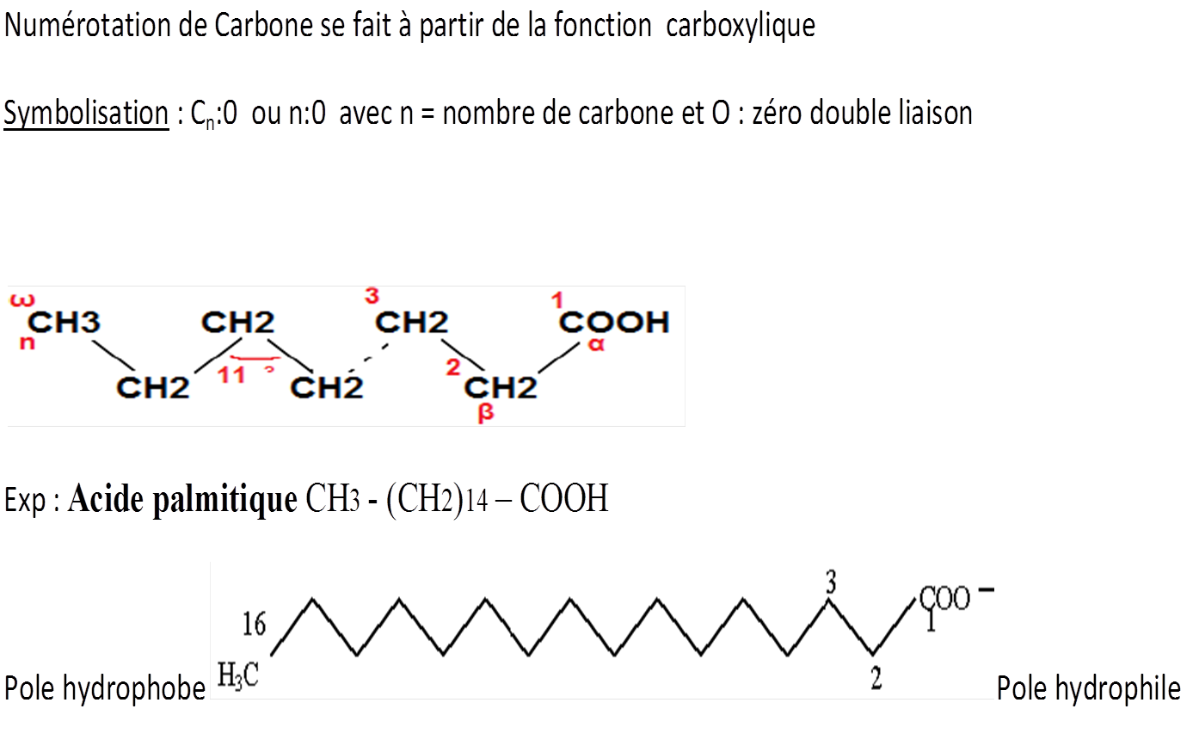

Slide 8
Nomenclature
Chaque acide gras saturé possède en général deux noms :
un nom commun qui rappelle souvent son origine.
un nom systématique décrivant sa structure et issu de la nomenclature chimique :
acide (radical du nombre de carbone) anoïque où :
le radical correspond au nombre d'atomes de carbone de l'acide gras ;
ane indique qu'il s'agit d'un alkane ;
oïque qu'il s'agit d'un acide carboxylique.

Slide 9
a cela s'ajoute une nomenclature souvent utilisée en physiologie et en biochimie :
acide gras Cx:0 où :
Cx indique le nombre d'atomes de carbone ;
0 indique qu'il y a zéro double liaison carbone-carbone et par conséquent, que l'acide gras est saturé.

Slide 10
Nomenclatures des acides gras saturés linéaires de 1 à 32 carbones⁵

Slide 12
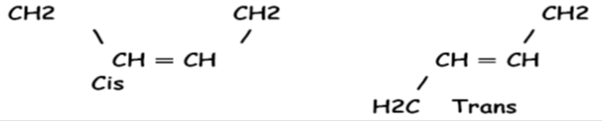
2- Acides gras insaturés
Ils possèdent 1 ou plusieurs doubles liaisons.
La présence de la double liaison introduit une possibilité d’isomérie : Cis ou Trans dans la molécule .
Dans les acides gras insaturés naturels , les doubles liaisons sont en configuration isomérique CIS

Slide 13
Formule générale d’un AG insaturé : CnH_{2(n-x)}O₂ (n = nb de C et x = nb de doubles liaisons)
Les AG à 1 double liaison sont dits mono éthyléniques
Les AG à plusieurs doubles liaisons sont dits poly éthyléniques
Les doubles liaisons sont notées Δ
les doubles liaisons ne sont jamais conjuguées ,mais toujours séparées par 1ou plusieurs CH₂ (sauf exception chez végétaux)

Slide 14
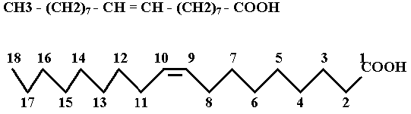
Nomenclature
C_{n} : xΔ^{a,b,c} avec n = nombre de Carbone ;
x = nombre de doubles liaisons
a,b et c = positions des doubles liaisons
exp :Acide oléique : AG monoéthylénique de formule C₁₈ _{: 1}Δ⁹

Slide 17
Nomenclature chimique
les acides gras insaturés possèdent également un nom commun lié à leur origine et un nom systématique décrivant leur structure (en particulier le nombre d'insaturations).
Cas des AG mono-insaturés
Le nom systématique des acides gras mono-insaturés est formé comme suit :
acide cis/trans-x-(radical du nombre de carbone)ènoïque, avec :
cis ou trans indique la conformation de l'insaturation ;
x indique la position de l'insaturation ;
le radical dépend du nombre d'atomes de carbone de l'acide gras ;
èn indique qu'il s'agit d'un alcène ;
oïque indique qu'il s'agit d'un acide carboxylique.
La position de la double liaison est déterminée en comptant à partir du carbone de la fonction carboxylique

Slide 18
Cas des AG poly-insaturés
Lorsque l'acide gras est poly-insaturé, la position et la conformation de chaque insaturation est explicitée. Le nom systématique est donc de la forme :
acide cis/trans,cis/trans,cis/trans,…-x,y,z,…-(radical du nombre de carbone et du nombre d'insaturations)ènoïque, avec :
cis ou trans indique la conformation de chaque insaturation ;
x, y,z… indique les positions des insaturations en partant du groupe carboxyle ;
le radical dépend du nombre d'atomes de carbone de l'acide gras ;
le radical dépend aussi du nombre d'insaturations : di- pour 2 insaturations, tri- pour 3, … ;
èn indique qu'il s'agit d'un alcène ;
oïque indique qu'il s'agit d'un acide carboxylique.

Slide 19
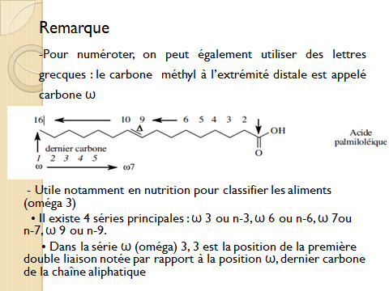

Slide 20
Quelques exemples d'acides gras insaturés linéaires
nombre de carbones | Nom usuel | Abrév. en biochimie | Nom IUPAC | Nomenclature physiologique
Acide gras mono-insaturés
16 | acide palmitoléique |  | acide 9Z-hexadécènoïque | C16:1 ω-7
18 | acide oléique |  | acide 9Z-octadécènoïque | C18:1 ω-9
22 | acide érucique |  | acide 13Z-docosaènoïque | C22:1 ω-9
24 | acide nervonique |  | acide 15Z-tétracosaènoïque | C24:1 ω-9

Slide 21
Acide gras poly-insaturés
18 | acide linoléique | AL | acide 9Z,12Z-octadécadiènoïque | C18:2 ω-6
18 | acide α-linolénique | ALA | acide 9Z,12Z,15Z-octadécatriènoïque | C18:3 ω-3
18 | acide γ-linolénique | AGL ou GLA | acide 6Z,9Z,12Z-octadécatriènoïque | C18:3 ω-6
20 | acide di-homo-γ-linolénique | DGLA | acide 8Z,11Z,14Z-eïcosatriènoïque | C20:3 ω-6
20 | acide arachidonique | AA | acide 5Z,8Z,11Z,14Z-éicosatétraènoïque | C20:4 ω-6
20 | acide éicosapentaénoïque | EPA | acide 5Z,8Z,11Z,14Z,17Z-éicosapentaènoïque | C20:5 ω-3
22 | acide docosahexaénoïque | DHA | acide 4Z,7Z,10Z,13Z,16Z,19Z-docosahexaènoïque | C22:6 ω-3

Slide 22
Remarque
A PH physiologique ,les acides gras sont
ionisés,
COOH devient COO¯
Exp: acide palmitique (16:0) est dit palmitate(hexadécanoate)
Acide linolénique est dit linolénate

Slide 24
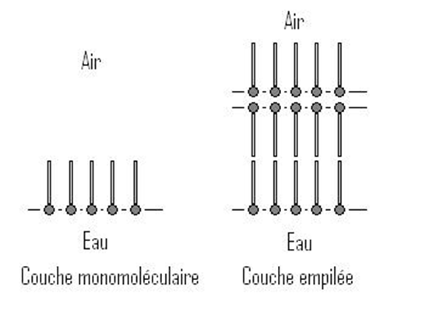
En milieu aqueux, les AG s’associent spontanément pour former :
Des films (structures feuilletées)

Slide 25
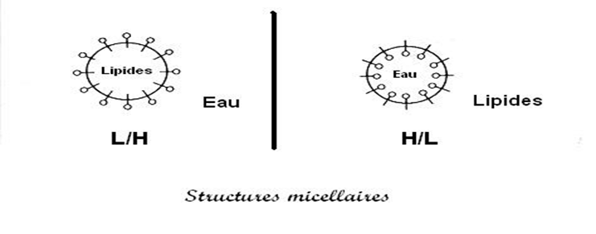
Des structures micellaires

Slide 26
Propriétés des acides gras
A. Propriétés physiques :
1. Solubilité
Les acides gras a courte chaine carbonée sont solubles dans l'eau,puis la solubilité des acides gras baisse progressivement et ils deviennent insolubles à partir de 10C
Ils sont solubles dans les solvants organiques apolaires : benzène, chloroforme

Slide 29
B-Propriétés chimiques :
1-Propriétés liées à la fonction carboxyle

Slide 30
b- Formation d’esters :
Avec l'alcool, les acides gras donnent des esters.
Les principaux alcools sont le glycérol et le cholestérol.

Slide 31
2-Propriétés liées à la présence des doubles liaisons
a-les réactions d’addition :
Réactions d’hydrogénation Hydrogénation conduit à l’acide gras saturé.
C’est le durcissement des huiles qui deviennent solides
Réactions d’addition d’halogène tel que I₂ ou Br₂ :
L'halogénation par le Br₂ ou l’ I₂: acide gras mono insaturés est transformé en un dérivé di halogéné, permettant la détermination de l’indice d’iode
Indice d'Iode : Masse d'iode , en g, que l'on peut fixer par addition sur 100 g de matière grasse.
Réaction utilisée pour évaluer le degré d’insaturation

Slide 32

b-Oxydation des doubles liaisons :
Un acide gras insaturé traité par un peracide à 50°C donne un époxyde
Un oxydant puissant KMno₄ conduit à 2 acides par coupure de la double liaison.

Slide 33
c-Auto oxydation des graisses insaturées (rancissement) :
Il se produit à température ordinaire, il est partiellement évité par l’addition d’antioxydants; Plus le nombre de liaisons doubles de l’acide gras insaturé est élevé plus l’auto oxydation est rapide.

Slide 34
2-Les lipides simples
• Ce sont des composés ternaires constitués de C, H, O
• Ce sont des esters d’acides gras + Alcool
• 3 types d’alcool sont estérifiés par des acides gras :

Slide 35
a- Les glycérides ou acylglycérols:
Ce sont des esters d’Acides Gras et de Glycérol.
Selon le nombre d’Acides Gras liés au glycérol,on distingue les mono-,les di- et les triacylglycerols.

Slide 36
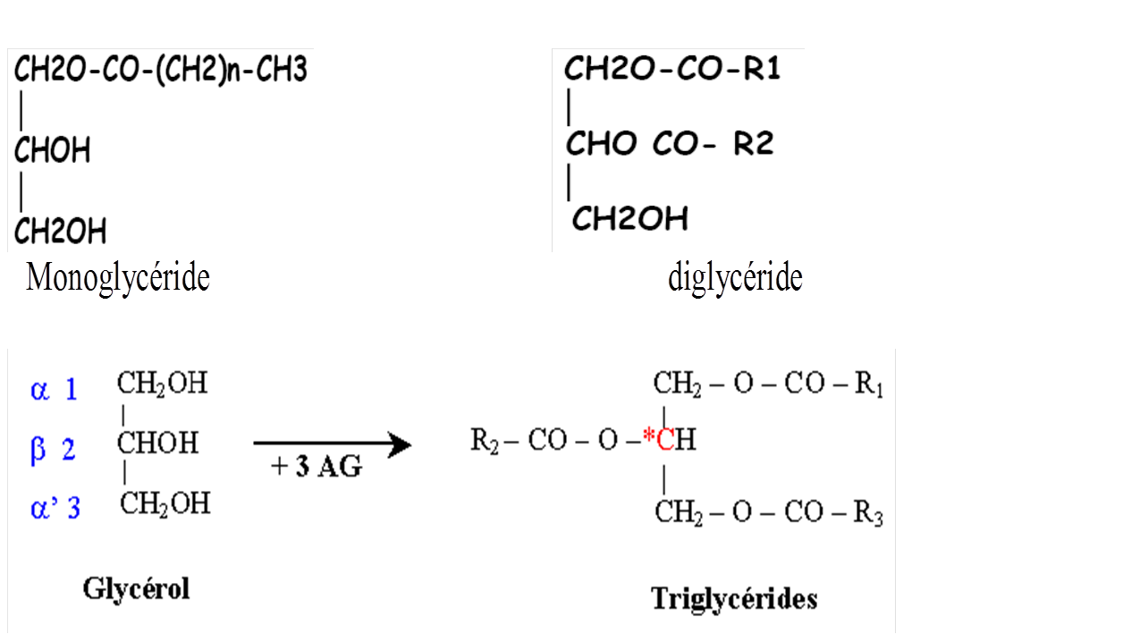
Triglycerides =triacylglycerol=graisses neutres

Slide 37
• Si les 3 AG sont identiques, le triglycéride est dit homogène ,
s’ils sont différents, il est dit hétérogène.
L’Acide Gras se trouvant sur l’atome de carbone du milieu du glycérol est généralement insaturé
• Ce sont les lipides naturels les plus nombreux, présents dans le tissu adipeux (graisses de réserve) et dans de nombreuses huiles végétales. Ils représentent une réserve énergétique importante chez l’homme.
• les Triacylglycérol sont apolaires et non chargés on les désigne comme graisses neutres.
Ils sont solubles dans l’acétone ce qui les différencie des phospholipides (ils sont très apolaires).

Slide 38
nomenclature

Slide 39
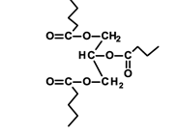
Configuration spatiale :
A l’état liquide, la configuration spatiale est fonction de la configuration spatiale du glycérol, les 3 chaines carbonées des acides gras estérifiant les 3 fonctions alcool vont se disposer de telle sorte qu’un angle de 120°apparaisse entre chaque chaine

Slide 40
Propriétés physiques :
Le point de fusion des acylglycérols dépend de leur composition en acides gras
Le point de fusion s’élève avec le nombre des acides gras saturés et la longueur de la chaine, la présence d’acides gras insaturés diminue le point de fusion
Ils sont solubles dans le chloroforme, benzène …

Slide 41
Propriétés chimiques
sont celles des chaînes d'acides gras et celles des esters :
L'hydrolyse chimique
Le traitement acide libère les constituants : les acides gras et du glycérol mais en général de façon incomplète.
L'hydrolyse enzymatique
la lipase pancréatique hydrolyse les TAG par étape et ce en émulsion (sels biliaires présents dans l'intestin)
et en présence d'un facteur protéique la colipase. Un TAG est hydrolysé en diglycéride avec libération d'un acide gras et le diglycéride en 2-monoacylglycérol et un acide gras qui sont absorbés par l'intestin.

Slide 42
La saponification
Les bases en solution alcoolique (hydroxyde de sodium ou de potassium) et à chaud coupent les liaisons esters des glycérides en libérant les acides gras sous leurs formes de sels de sodium (savons durs) ou de potassium (savons mous).

Slide 43
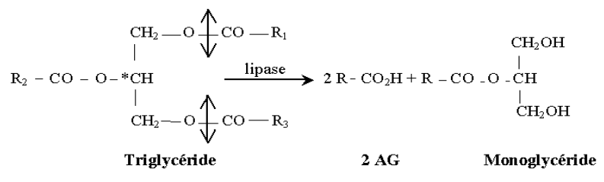
Sources alimentaires
Huiles végétales, produits laitiers, graisses animales
Les triglycérides d’origine alimentaire sont dégradés dans l’intestin sous l’action des sels biliaires et ensuite absorbés sous forme d’un 2 mono-acylglycérol + 2 acides gras
Ils circulent entre les tissus sous forme de lipoprotéines plasmatiques compatibles avec un milieu aqueux
Il seront utilisés principalement comme source énergétique (β oxydation)

Slide 44
Les stérides
• Ce sont des esters d’acide gras et d’alcools :les stérols,
Le noyau fondamental des stérols = noyau
Cyclopentanoperhydrophénanthène dont le cholestérol ( structure composée de 3 cycles hexagonaux+ un cycle pentagonal).

Slide 45
Le cholestérol
Ie cholestérol possède une fonction alcool secondaire en C3 et une double liaison en Δ5

Slide 46
Le stéride est formé par estérification d’un AG sur la fonction alcool en 3 du cholestérol.
• Le cholestérol est apporté dans l’alimentation et synthétisé par le foie ; il est transporté dans le sang dans les lipoprotéines
• C’est un constituant des membranes (rôle dans la fluidité).
• Le cholestérol sert dans l’organisme à la synthèse de 3 groupes de molécules :
— Les hormones stéroïdes (cortisol, testostérone…)
— La vitamine D3
— Les acides biliaires

Slide 47
Les cérides
Les cérides sont des esters d’acide gras et d'alcools aliphatiques à longue chaîne qui
sont en général des alcools primaires, à nombre pair de carbones, saturés et non ramifiés.
Ce sont des cires animales (blanc de baleine), végétales (cuticules des feuilles) et bactériennes (bacilles de Koch).
Ce sont surtout des revêtements de protection, les animaux supérieurs et l’homme ne peuvent métaboliser les cérides

Slide 48
La longueur des chaînes carbonées varie de 14 à 30 carbones pour l’acide gras et de 16 à 36 carbones pour l’alcool gras.
• L’alcool gras est en général un alcool primaire, à nombre pair de carbones, saturés et non ramifiés.
Exemple:
H3C-(CH2)n-CO-OH + HO-CH-(CH2)x-CH3
↓
H3C-(CH2)n-CO-O-CH2-(CH2)x-CH3

Slide 49
Propriétés
La structure à deux longues chaînes carbonées saturées fait des cérides des composés :
- à température de fusion élevée (60 à 100°C) et solides à température ordinaire
- à très forte insolubilité dans l'eau : ils sont seulement solubles à chaud dans les solvants organiques
- inertes chimiquement : ils résistent aux acides et à la plupart des réactifs et sont
difficilement saponifiables.

Slide 50
Les lipides complexes
A-Les phospholipides
1-Glycerophospholipides ou phosphoglycerides
L’une des fonctions alcool primaire du glycérol est estérifiée par l’acide phosphorique donnant ainsi
l’acide L-α- glycérophosphorique.
Tous les glycérophospholipides dérivent de cette structure.

Slide 51
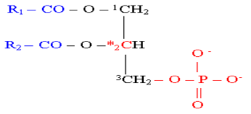
a- L’acide phosphatidique ou phosphatidate
• C’est l’élément de base des glycérophospholipides.
Acide phosphatidique = Glycérol + 2 Acides Gras + H3PO4( acide phosphorique),
Les deux acides gras ont une chaîne longue (≥ 14C), l’acide gras en position 2 est souvent insaturé.

Slide 52
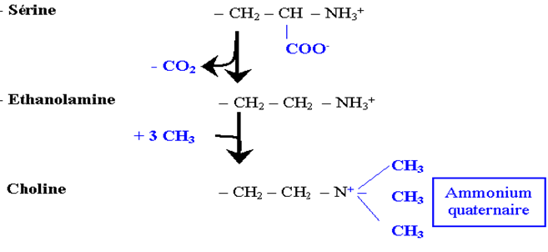
b- Les glycérophospholipides
Ils sont constitués d’acide phosphatidique + alcool
A. Nature de l’alcool

Slide 53
B.Les différentes classes de glycérophospholipides
Le lipide se forme par fixation d’un alcool sur l’acide phosphatidique.
Selon l’alcool, on obtient des classes différentes de lipides.
Phosphatidylsérines(céphalines) = Acides Phosphatidiques + Sérine
Phosphatidyléthanolamines (céphalines)= Acides Phosphatidiques + Ethanolamine
Phosphatidylcholines( lécithines) = Acides Phosphatidiques + Choline
Phosphatidylinositols = Acides Phosphatidiques + Inositol

Slide 54
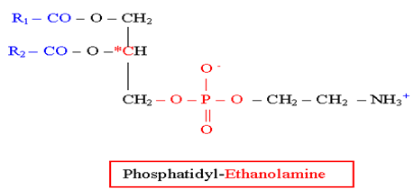
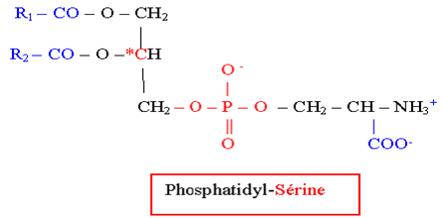
c-Les Phosphatidyléthanolamines et Phosphatidylsérines

Slide 55
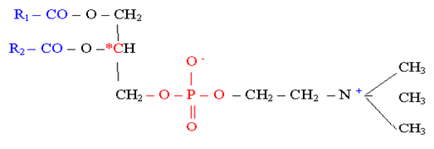
d-Les Phosphatidylcholines ou Lécithines
On les trouve dans le cerveau, le foie, le jaune
d’oeuf.
Se sont des molécules amphotères et bipolaires

Slide 56
e- Les Phosphatidylinositols
Sont présents dans toutes les membranes
1. Structure de l’inositol
• L’inositol est un hexa alcool cyclique qui a 9 isomères possibles. Le myoinositol est le plus fréquent dans les lipides.
L’inositol 1, 4, 5
triphosphate ou IP3 est
un second messager

Slide 57
f-Propriétés des Glycérophospholipides
• Ce sont des molécules amphipathiques (ou amphiphiles) car elles présentent 2 pôles :
— l’un hydrophobe dû aux AG ;
— l’autre hydrophile dû à l’ester phosphorique.
• Elles ont donc des propriétés identiques à celles des savons (émulsionnants, …).
• Ce sont des molécules amphotères car elles possèdent à la fois :
— une fonction acide apportée par H3PO4
— une fonction basique apportée par l’AA alcool.

Slide 58
g- Hydrolyse des phospholipides par les phospholipases
1.Il existe 4 phospholipases spécifiques A1, A2, C et D :
Les phospholipases sont des enzymes qui hydrolysent les phospholipides. On distingue selon le site d’action de l’enzyme :
-Phospholipase A1 (EC 3.1.1.32) enlève l’acide gras lié à la fonction alcool primaire du glycérol, libérant un acide gras et un lysophospholipide ;
- Phospholipase A2 (EC 3.1.1.4) enlève l’acide gras lié à la fonction alcool secondaire du glycérol, libérant un acide gras et un lysophospholipide ;
-Phospholipase C (EC 3.1.4.3) intervient sur la fonction ester liant le glycérol et le phosphate, libérant un diglycéride et un phosphoalcool ;
-Phospholipase D (EC 3.1.4.4. )hydrolyse la fonction ester entre la fonction acide du phosphate et l'alcool, libérant un phosphatidate et un alcool

Slide 59
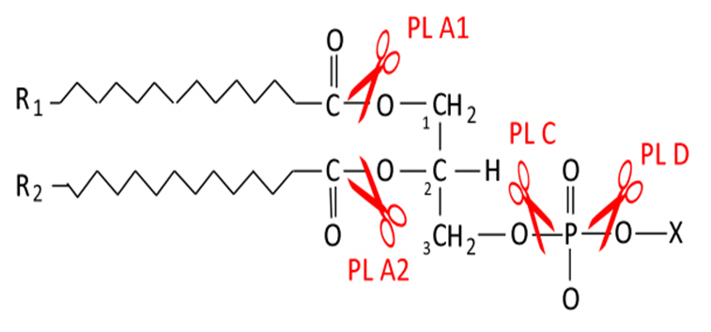

Slide 60
2. Rôle des phospholipases
• L’hydrolyse des phospholipides alimentaires lors de la digestion est réalisée par la phospholipase A2 pancréatique.
• L’hydrolyse des phospholipides membranaires permet la synthèse de médiateurs lipidiques :
— une phospholipase A2 conduit aux prostaglandines, leucotriènes, lysophospholipides
— une phospholipase C conduit aux DAG (Diacylglycérol), IP3 (inositol 1, 4, 5 triphosphate)
— une phospholipase D conduit à l’Acide phosphatidique.

Slide 61
2-Sphingolipides
Dans ce groupe le glycérol est remplacé par un alcool aminé la sphingosine .
H3C-(CH2)12-CH═CH-CH-CH-CH2-OH
│ │
OH NH2
L’AG est fixé à la sphingosine par une liaison amide ( liaison du carboxyle de l’AG sur le -NH2 de la sphingosine) :
Les sphingolipides sont particulièrement abondants dans le tissus nerveux. Certains d’entre eux s‘accumulant au cours de diverses maladies

Slide 62
a-Acylsphingosine ou Céramide
l’acylation de la fonction amine de la sphingosine par un acide gras forme une céramide
H3C-(CH2)12-CH═CH-CH-CH-CH2-OH
│ │
OH NH
│← Liaison amide
R─C═O
Cette molécule est le précurseur de tous les sphingolipides..
L’acide gras est saturé et à longue chaîne. Le Céramide est un second messager intracellulaire.

Slide 63
b-Les Sphingomyélines
• Elles sont constituées de l’association
Sphingosine + AG + Phosphorylcholine
L’acide gras le plus fréquent est l’acide lignocérique (C24:O).
• Au pH du sang, la molécule est ionisée.
• On les trouve dans le tissu nerveux.
Les Sphingomyélines different selon l’AG

Slide 64
c-Les Glycolipides
Ce sont des sphingolipides avec un ose ou un dérivé d’ose.
Ils ont un rôle biologique important au niveau des membranes cellulaires : récepteurs qui interviennent dans les phénomènes de reconnaissance AG-AC
1. Cérébrogalactosides ou Galactosylcéramides
Ils sont constitués de :
Sphingosine + AG + βD Galactose

Slide 65
Le galactose est uni à l’alcool primaire de la sphingosine par une liaison β osidique.
2. Les Cérébroglucides ouGlucosylcéramides
Ils sont constitués de :
Sphingosine + AG + βD Glucose
La liaison est β osidique.
3. Les Gangliosides ou Oligosylcéramides
Ils sont constitués de :
Sphingosine + AG + chaîne de plusieurs oses et dérivés d’oses amines et d’un ou de plusieurs résidus d’acide N acétyl neuraminique ou d’acide sialique .
Ils sont abondants dans les ganglions d’où leur nom.
Ces oligosides sont présents sur la face externe de la membrane plasmique.

Slide 66
D-Les plasmalogenes
Ce sont des glycérophospholipides dans lesquels un aldéhyde a longue chaine carbonée est uni à une fonction alcool du glycérol a la place de l’un des acides gras

Slide 67
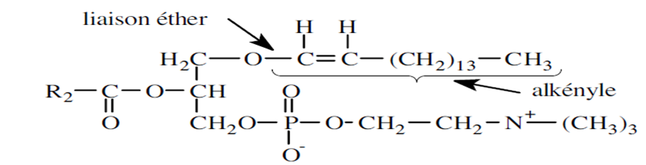
-Répartition : abondants dans les membranes des cellules du cœur et du cerveau ou ils représentent plus de 30% des phospholipides de ces membranes.
-Rôles biologiques :
-Les plasmalogènes attirent les molécules potentiellement toxiques qui cassent la double liaison en position vinylique.la cassure de cette double liaison libère un composé qui joue le rôle d’antioxydant. Cet antioxydant empêche alors d’autres molécules toxiques d’agir sur d’autres glycérophospholipides importants pour le fonctionnement des membranes.
- Les plasmalogènes stabilisent la fluidité membranaire.

Slide 68
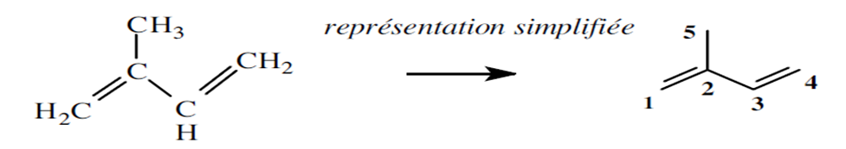
LES LIPIDES ISOPRENIQUES
Ils sont ainsi appelés car leur structure est souvent une combinaison d’unités isopréniques.
L’isoprène est un hydrocarbure diéthylénique à 5 carbones. Il est synthétisé à partir de l’acétyl-COA par condensation.

Slide 69
On distingue plusieurs classes:
Les terpénoïdes,
les caroténoïdes(Les carotènes (pigment rouge-orangé), les xanthophylles (pigment jaune) et la vitamine A(rétinol))
les quinones à chaîne isopréniques (La vitamine E, la vitamine K, les ubiquinones et les plastoquinones )
les stéroïdes regroupent les stérols, les acides biliaires, les hormones stéroïdes et la vitamine D.

Slide 70
Les stéroïdes
Les stéroïdes diffèrent les uns des autres par la nature et la position des différents groupements portés par le noyau cyclopentanoperhydrophénanthène, par la présence éventuelle de doubles liaisons et leur nombre.
Les stéroïdes naturels sont répartis en quatre séries :
- les stérols
- les acides et sels biliaires
- les stéroïdes hormonaux
- les vitamines D et autres dérivés

Slide 71
1- Les stérols
Ils ont déjà été mentionnés dans le sous-groupe des stérides des lipides simples.
Le cholestérol : est le principal stérol d'origine animale, présent dans les structures membranaires en association avec des lipides simples et complexes.
Il est aussi le précurseur de nombreuses substances stéroïdes, hormones
sexuelles et cortico-surrénaliennes, d'acides et sels biliaires, et de la vitamine D.

Slide 72
Les stérols des animaux : outre le cholestérol, principal stérol des animaux, on peut citer :
- coprostérol
- 7-déhydrocholestérol
- stérols de la lanoline
Les stérols des végétaux : les plus répandus sont :
- ergostérol : c'est le plus important des stérols d'origine végétale.
- le stigmastérol du soja, le fucostérol des algues brunes, le zymostérol de la levure de bière.

Slide 73
-2 Les acides et sels biliaires
Synthétisés par le foie et concentrés dans la bile, les sels biliaires ont deux fonctions :
- émulsification des lipides permettant leur digestion enzymatique dans l'intestin par la lipase pancréatique.
- élimination du cholestérol
Ce sont des sels d'acides provenant du cholestérol puis condensés (ou conjugués) avec un acide aminé ou un dérivé.

Slide 74
L'acide cholique dérive du cholestérol par amputation de la chaîne latérale de 3 carbones, oxydation de la chaîne latérale (acide carboxylique) et hydroxylation en α (inverse des stérols) pour les positions 3, 7 et 12.
Ces acides sont ensuite conjugués par une liaison amide avec la fonction amine d'un acide aminé, la glycine ou d'un dérivé de la cystéine, la taurine.
Les sels de sodium sont appelés sels biliaires.

Slide 75
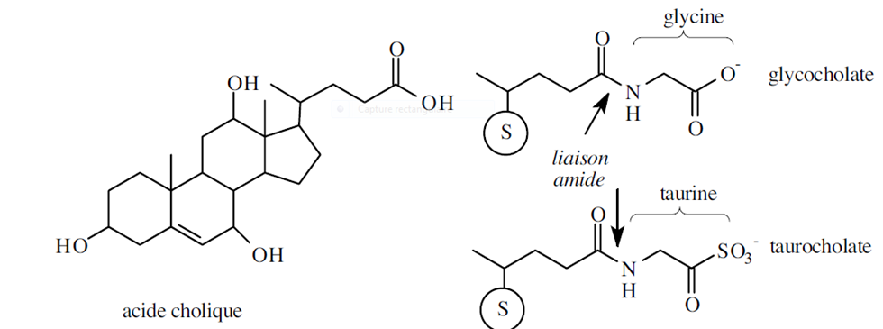

Slide 76
-3 Les hormones stéroïdes
Ces molécules sont présentes chez les animaux et les végétaux et sont des molécules "informatives", régulateurs de métabolisme ou médiateurs cellulaires.
Les hormones stéroïdes des mammifères
Ce sont les hormones :
- des glandes sexuelles et du placenta : androgènes, œstrogènes et progestagènes
- des glandes corticosurrénales : les minéralocorticoides qui contrôlent l'équilibre minéral, et les glucocorticoïdes qui contrôlent le métabolisme des glucides et le catabolisme des lipides de réserve.

Slide 77
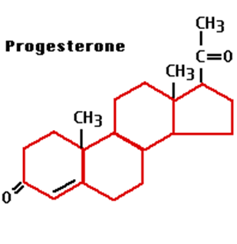
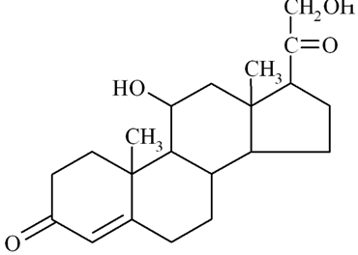
Elles dérivent toutes du cholestérol par réaction de coupure sur la chaîne latérale, ou par
hydroxylation ou oxydation. Elles sont classées en trois groupes selon le nom générique de
leurs métaboliques hormonaux :
le prégnane à 21 atomes de carbones : noyau des progestagènes représentés par la progestérone. Les minéralocorticoides et les glucocorticoïdes sont des dérivés de la Progestérone
Corticostérone

Slide 78
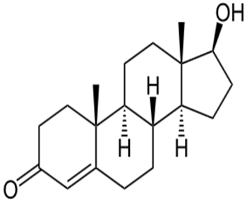
- l'androstane : sans chaîne latérale, c'est le noyau des androgènes représentés par la testostérone

Slide 79
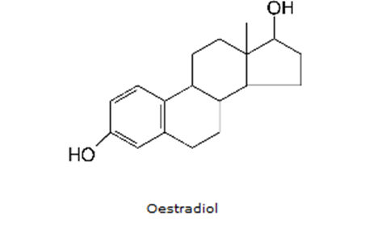
- l'oestrane : le produit de désaturation du cycle A en noyau aromatique est le noyau des oestrogènes représentés par l'oestradiol.

Slide 80
La nature stéroïde de ces hormones les différencie des hormones peptidiques ou protéiques :
- elles sont insolubles et sont transportées par des protéines spécifiques
- elles sont lipophiles et traversent les membranes. Leurs récepteurs ne sont donc pas membranaires mais intracellulaires

Slide 81
-4 Les vitamines D et autres dérivés
Vitamines liposolubles D
Elles sont indispensables à la minéralisation du tissu osseux par leur intervention dans le métabolisme phosphocalcique. Cette activité est due à des dérivés et ils sont désignés sous le nom de pré-vitamines. Ces composés sont des stérols di-insaturés en 5 et 7 et où le cycle B est rompu par coupure de la liaison 9-10 : cette modification a lieu par réaction photochimique.

Slide 82
Les deux substances naturelles abondantes que l'on trouve sont la vitamine D2 ou ergocalciférol, formée à partir de l'ergostérol (végétaux), et la vitamine D3 ou cholécalciférol formée à partir du
7-déhydrocholestérol (huiles de poissons) ;puis transporté par le sang vers le foie puis le rein ou il est converti en hormone active sur l’entrée et le métabolisme du calcium.

Slide 83
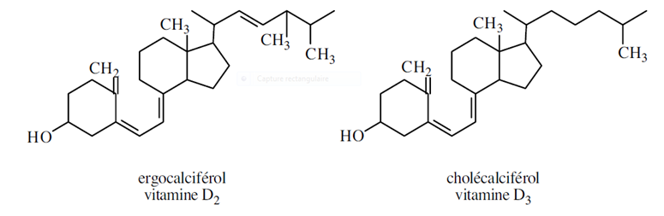

Slide 84
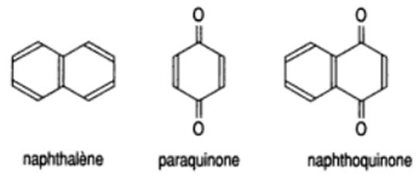
La vitamine K
Toutes les formes actives de vitamine K contiennent le noyau naphtoquinone, dérivé à la fois de la paraquinone et du naphtalène.

Slide 85
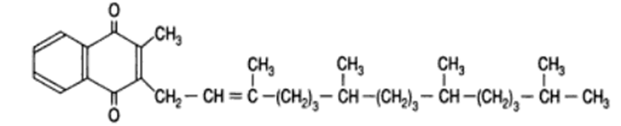
Elles ont un méthyle substituant en 2 et une chaine latérale de nature terpénique en 3.Selon la nature de cette chaine, on distingue les vitamines K1 et K 2.
Structure de la vitamine K1

Slide 86
La vitamine K est impliquée dans la carboxylation (elle sert de coenzyme à des carboxylases) de certains résidus protéiques de glutamates pour former des résidus de gamma-carboxyglutamate. Actuellement, 14 protéines gamma-carboxyglutamate ont été découvertes : elles jouent un rôle dans la régulation de trois processus physiologiques :
la coagulation ;
le métabolisme osseux ;
la biologie vasculaire

Slide 87
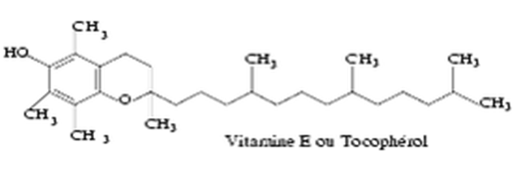
La vitamine E : le tocophérol
Les tocophérols sont des substances constituées par un noyau hydroxychromane et une chaîne latérale saturée à 16 carbones. Le nombre et la position des groupements méthyle sur le noyau hydroxychromane définissent les différentes formes de vitamine E.

Slide 88
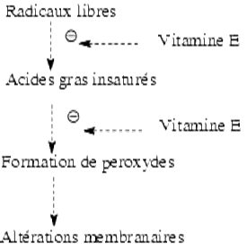
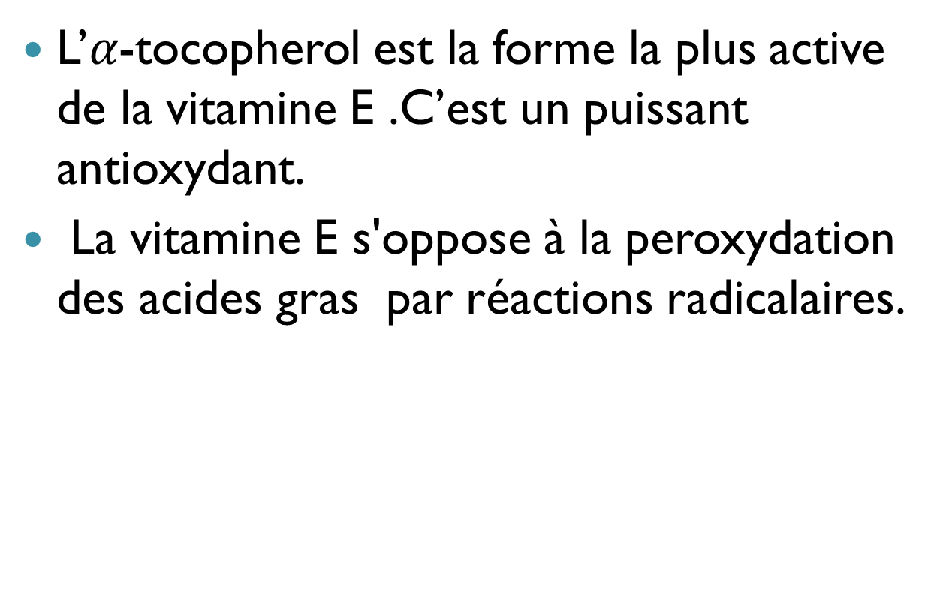
L’$α$-tocopherol est la forme la plus active de la vitamine E .C’est un puissant antioxydant.
La vitamine E s'oppose à la peroxydation des acides gras par réactions radicalaires.

Slide 89
Les lipides messagers : les éicosanoides
Les éicosanoides dérivent d’acides gras polyinsaturés à 20C dont la nature dépend de l’alimentation. Le plus souvent il s’agit de l’acide arachidonique libéré le plus souvent d’une phosphatidylcholine suite à l’action d’une phospholipase A2.
Les éicosanoides (prostaglandines, lipoxines, thromboxanes et leucotriènes) sont de petites molécules très diffusibles qui jouent le rôle d’hormones locales et interviennent dans de nombreux processus physiologiques et pathologiques (processus inflammatoires douloureux)

Slide 90
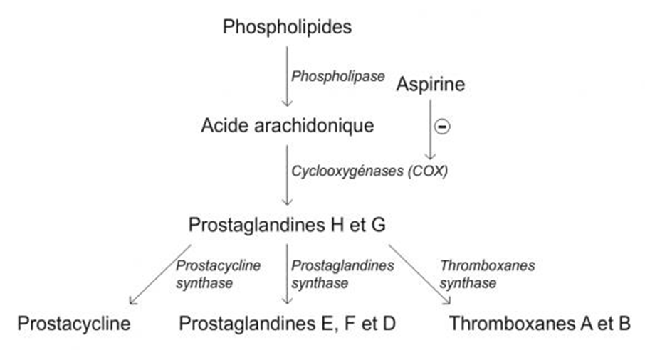

Slide 91
Rôles des éicosanoides
La fixation de l’éicosanoide sur une protéine réceptrice membranaire d’une cellule périphérique entraine la production d’un messager chimique intracellulaire qui est un relais de l’action de l’éicosanoide : augmentation brusque de Ca2+ dans le cytosol ou augmentation de la production de l’AMPc.

Slide 92
1-Obtention de l’acide arachidonique
L’acide arachidonique peut être obtenu de deux façons :
-soit par hydrolyse de diglycérides ou de phospholipides par la phospholipase 2 sous l’effet d’un stimulus (chimique ou mécanique).
-soit par une voie de synthèse faisant intervenir des élongases ou des désaturases à partir de l’acide linoléique.

Slide 93
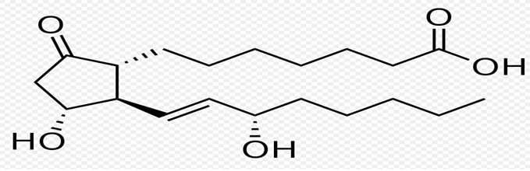
2-les prostaglandines
Ces molécules dérivent de l’acide prostanoique (possédant 2 doubles liaisons).
D’abord trouvées dans la prostate ,les prostaglandines(Pg) sont présentes dans de nombreux tissus périphériques.
Les Pg sont cyclique (cycle pentagonal) entre le C8 et le C12 ;des substituants oxygénés (cétones ou hydroxyles) se trouvent surtout sur le C9et surC11,ce qui confère aux Pg un caractère hydrophile. Toutes les Pg ont une double liaison C13-C14 et une fonction hydroxyle sur leC15.

Slide 94
Rôles des Pg
Les prostaglandines ont plusieurs actions :
-médiateurs lors d’une inflammation.
-contraction des muscles lisses (utérus)
-régulation de la motricité des branchioles, et de leurs diamètre
-favorisent ou inhibent l’agréabilité et la formation de caillots sanguins
-régulation du sommeil, de la douleur, de la température (fièvre) et du système immunitaire.
Les Pg sont des molécules très actives et ont une durée de vie très courte.

Slide 95
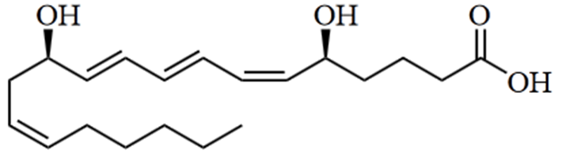
3-Les leucotriènes
Se sont des molécules linéaires non cyclisées qui dérivent des AG à 20 Cet surtout de l’acide arachidonique. Ils présentent 3 doubles liaisons conjuguées.

Slide 96
Rôles des leucotriènes
-un rôle dans la bronchoconstriction en réponse entre autres à des allergènes (Asthme) : ils provoquent la contraction du muscle lisse essentiellement au niveau bronchique.
- la propriété la plus importante des leucotriènes est la capacité de cette substance d'attirer d'autres polynucléaires, monocytes et macrophages au site de l'inflammation. Cette propriété est appelée chimiotactisme
-effet vasoconstricteur.

Slide 97
Les thromboxanes
Dénommés ainsi parce qu’ils sont produit entre autre par les thrombocytes; ils sont synthétisés par la rate, le poumon, le cerveau et les plaquettes ; le thromboxane est un puissant contracturant des muscles lisses vasculaire et bronchiques et un puissant agrégeant plaquettaire.

Slide 98
4- mode d’action des anti –inflammatoires
Les corticoïdes de synthèse inhibent la phospholipase 2 avec blocage de toutes les voies de synthèse des éicosanoides puisque l’acides arachidonique n’est plus disponible.
Les anti-inflammatoires non stéroïdiens tel que l’aspirine ou l’ibuprofène inhibent les Cox.

Slide 99
Les lipoprotéines
I- Généralités :
Les graisses absorbées dans l’alimentation et les lipides synthétisés par le foie et le tissu adipeux, doivent être véhiculées entre les différents tissus et organes pour leur utilisation et leur stockage.
Dans le plasma sanguin, l’association des lipides non polaires (TAG), des lipides amphiphiles (phospholipides …) et des protéines (apoprotéines ou apolipoproteines) forme des lipoprotéines.

Slide 100
Quatre principaux groupes de lipoprotéines ont été identifiés. Ce sont :
• Les chylomicrons, dérivent de l’absorption intestinale des TAG et d’autres lipides.
• VLDL (Very Low Density Lipoproteins) lipoprotéines de très faible densité, issues du foie et impliquées dans l’exportation du TAG (pré lipoprotéines ).
• LDL (Low Density Lipoproteins) lipoprotéines de faible densité, représente l’étape finale du catabolisme des VLDL.
•HDL(High Density Lipoproteins) Les lipoprotéines de haute densité impliqués dans le transport du cholestérol, et dans le métabolisme des VLDL et des chylomicrons

Slide 101
Remarque :
Les critères de distinction entre les variétés de lipoprotéines sont établis grâce :
- A l’ultracentrifugation de flottation, selon la densité des lipoprotéines.
selon la densité des lipoprotéines. On distingue cinq groupes par ordre de taille décroissante et de densité croissante :les chylomicrons ;les VLDL ;les IDL ;les LDL ; et les HDL
- A la mobilité électrophorétique, par analogie à la migration des protéines sériques.

Slide 102
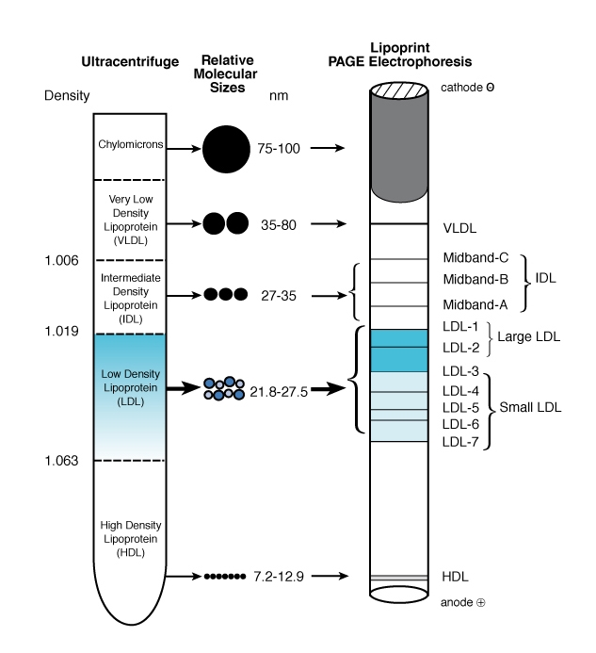

Slide 103
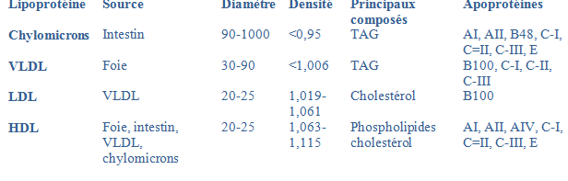
Composition des différentes lipoprotéines

Slide 104
II- Structure des lipoprotéines
Une lipoprotéine se présente sous forme d’une sphère dont la surface est recouverte de groupement polaire et dont le noyau est totalement apolaire.
-Le cœur lipidique non polaire comporte des TAG, des esters de cholestérol et les lipides isopréniques.
-les molécules distribuées à la surface sont : Les phospholipides, qui présentent leurs pôles hydrophiles vers l’extérieur et de cholestérol libre, ces groupes polaires sont exposés au milieu aqueux, comme dans la membrane cellulaire.
La partie protéique d’une lipoprotéine est dénommée apoprotéine, il existe 7 groupes A-B-C-D-E-F-G (certaines sont formées de sous- groupes AI et AII ,CII et CIII et enfin EI, EII et EIII). Les protéines ont un rôle structural, elles permettent les interactions avec l’eau solvant mais servent également à reconnaitre des récepteurs spécifiques membranaires.

Slide 105
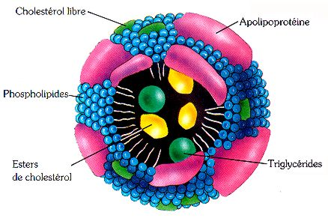

Slide 106
A- Les chylomicrons
Ils sont synthétisés au niveau de l’intestin ; ils sont constitués d’une apoprotéine transmembranaire B48, une protéine A, et sont très riches en cholestérol et en triglycérides.
Dans le sang, il va se produire une maturation des chylomicrons qui vont alors gagner des apoprotéines A, C et E. Ces apoprotéines proviennent des HDL synthétisés dans le foie.
Les chylomicrons vont donc transporter les triglycérides vers les tissus périphériques notamment vers le tissu adipeux.

Slide 107
B-Les VLDL
Ils sont synthétisés dans le foie et contiennent des triglyerides,du cholestérol et une apoprotéine B100.En étant transportés dans le sang ,ils vont être maturés en gagnant des apoprotéines E et C.Ces apoprotéines proviennent la encore des HDL.
Les VLDL permettent donc le transport des triglycérides du foie vers les tissus périphériques

Slide 108
C- Les IDL
Ils proviennent de la dégradation des VLDL qui perdent leur apoprotéine C.Ils possèdent la B100 ,la E et une très faible quantité de triglycérides.50% de ces IDL regagnent le foie et les 50%restant deviennent des LDL en perdant leur protéine E et leurs triglycérides ;ils conservent cependant leur apoprotéine B100 et leur cholestérol.

Slide 109
Les LDL ont 2 devenirs possibles :
-70% sont captés par le foie
-30% vont se diriger vers les tissus périphériques pour y distribuer le cholestérol.
Ces LDL amenant le cholestérol aux tissus périphériques, ils ont un rôle direct dans les pathologies coronariennes et les hypercholesterolemies.On dit que ces LDL transportent le mauvais cholestérol.

Slide 110
D-Les HDL
Les HDL proviennent de la dégradation des chylomicrons qui forment des remnants des chylomicrons et des HDL naissantes discoïdales qui possèdent les Apo A et C.
Une enzyme ,la LCAT(lécithine cholestérol acyl transférase) hydrolyse les lécithines de la membrane des HDL discoïdales ,forme des lysolécithine,et transfère sur le cholestérol libre qui s’y trouve un acide gras pour le transformer en ester de cholesterol.Le cholestérol estérifié va migrer au centre du HDL qui va prendre une structure sphérique. les HDL sont ensuite captés par le foie ; le cholestérol sera ensuite éliminé dans la bile ou dégradé en acides biliaires.
Les HDL servent donc à l’élimination du cholestérol de l’organisme. On dit alors que ces HDL transportent le bon cholestérol.

